Slide 1
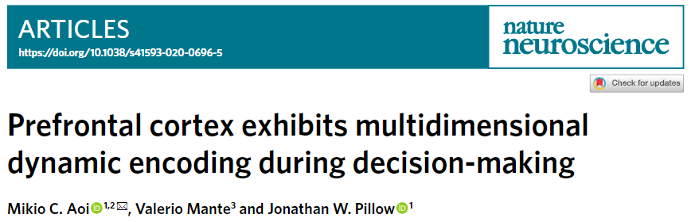
前额叶皮层在决策过程中表现出多维动态编码
主要贡献：

Slide 2
SUMMARY
目标：前额叶皮层（PFC）在依赖情境的感知决策中起着关键作用。我们提出了一种新的方法来研究了神经群体如何编码情境中的不同任务（不同任务 关联 不同维度的神经低维空间）。
方法：mTDR（model-based targeted dimensionality reduction）
主要结果：
对于情境、决策以及相关和不相关的感觉信息使用了不同维度的子空间编码，找到了各个任务对应的维度。
表征随着时间的推移而演变，早期是线性积累阶段，随后是具有旋转动力的阶段:
确定了与这些阶段相关的神经活动的维度，并表明造成具有不同阶段的原因不是不同的神经群体，而是来自具有广泛调整特征（broad tuning characteristics）的单一群体。
使用基于模型的解码来表明从线性动力学到旋转动力学的转变阶段与解码精度的平稳期相吻合，表明PFC 中的旋转动力学保留了刺激整合期间的感知选择信息。

Slide 3
Introduction
目标：研究在决策过程中，各个脑区的精确作用。PFC携带了大量与信息整合和决策过程有关的感觉，认知以及运动信号。故基于前额叶皮层（PFC），研究在依赖情境的感知决策中，神经群体的具体作用方式。
问题：PFC的神经元表现出对于不同任务变量的异质调谐（heterogeneous tuning）。这使得对population-level的表征学习有困难。
方法：mTDR，做到了population对于不同任务，不同维度的识别
数据：依赖情境的感知决策任务期间记录的电生理数据
主要结论：情境、决策以及相关和不相关的刺激在多维度编码中展现出旋转动态性，存在2种或更多的正交神经活动模式。
方法：seqPCA，无监督分解数据得到时序上按照可解释量排序的轴
主要结论：神经数据的多维轨迹可分为两个阶段：线性阶段，旋转阶段。基于mTDR可以发现在这两个阶段的转换时，解码感知或决策的信息已经饱和，故在旋转阶段神经信号已经不收集于外界有关的信息了。
总结：在决策等活动中，神经群体活动不是沿着一维一直积累信息的过程，而是在积累完成后进入旋转动力学阶段，保持（maintain）着于有关决策的信息以及相关和不相关的感觉信息（存疑） 。

Slide 4
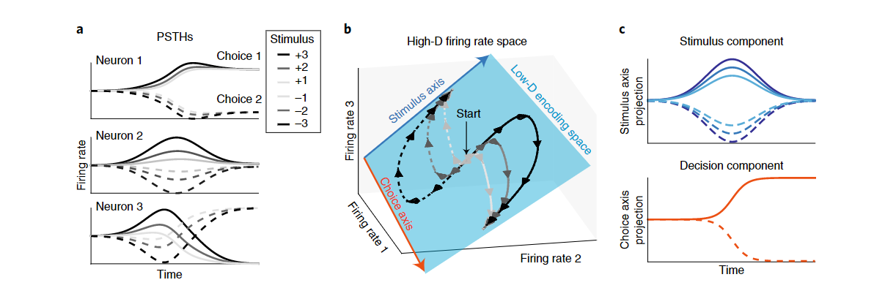

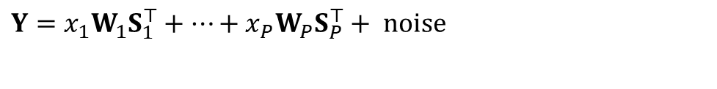


模型示意-神经群体的低维表征
$$y(t)=x_{\text{stim} }\left(w_{\text{stim} }⋅s_{\text{stim} }(t)\right)+x_{\text{choice} }\left(w_{\text{choice} }⋅s_{\text{choice} }(t)\right)+r$$
W patterns of activity across the three neurons, specifying the stimulus and choice axes
S temporal profiles for the activity along stimulus and choice axes
$$x_{\text{stim} }\text{in} [\text{−3,−2,−1,+1,+2,+3}]$$
$$x_{\text{choice} }=±1$$
3个神经元，2种任务变量
$W_{p}$ span $r_{p}$ dimensioncial encoding subspace
$$Y=x_{1}W_{1}S_{1}^{⊤}+⋯+x_{P}W_{P}S_{P}^{⊤}+ \text{noise}$$
Notes:
图a：三个神经元如何在一个trial的任务上编码刺激和决策
图b：三维神经元的神经群体轨迹，可以看出是被限制在一个2维平面上的，转换视角，如果要找对感知和刺激variance最大的轴，可以看出是红轴和蓝轴
图三：那么将神经信号投影到这里两个轴上时，可以得到神经群体对于这两个任务变量的时间过程
这个东西还可以分解一下就是一个共享的时间上的profile，以及
a sensory stimulus xs ；a binary decision variable xc
这些变量以不同的方式调节放电率，在不同条件下产生不同的人口反应模式（图 2a）
尽管整个空间是 3D 的，但轨迹显示出低维结构，具体来说，人口活动被限制在由两个轴定义的二维 (2D) 平面：一维 (1D) “刺激轴”（蓝色箭头）捕获有关刺激强度的信息，而一维“决策轴” （红色箭头）捕获有关选择的信息。
将人口反应投影到每个轴上，分别揭示了关于刺激水平和选择的信息的时间过程2c

Slide 5


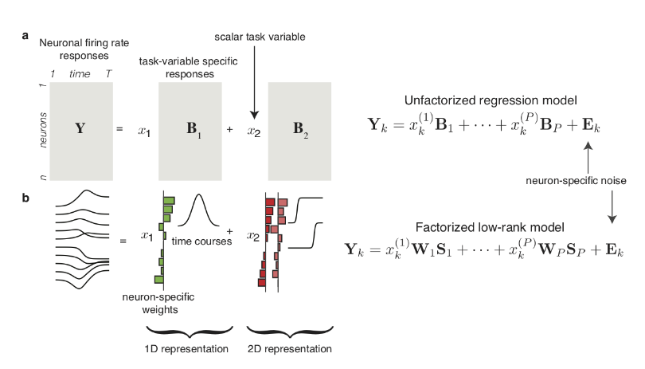





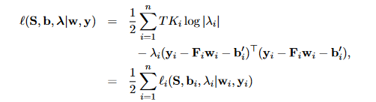
mTDR:
不同任务不同维度表征
Notes:
Motion context PSTH 的代表性神经元的 PSTH 按motion coherence分类，并在color coherence上取平均值。

Slide 6
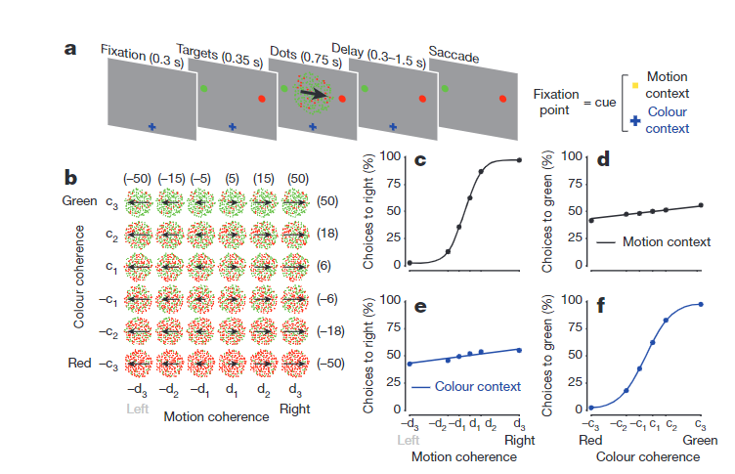
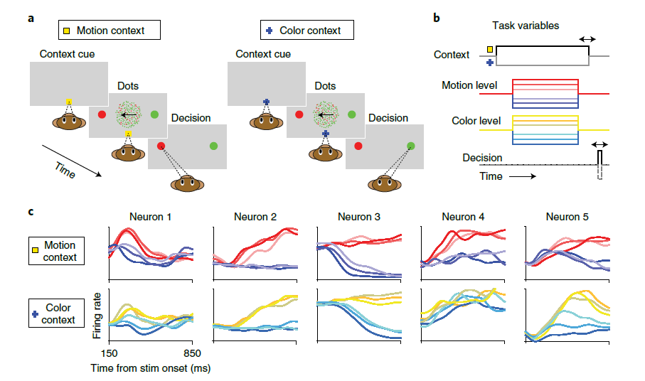
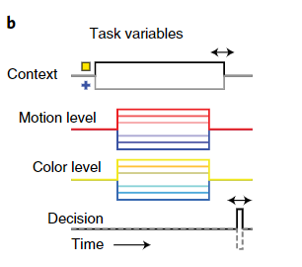
神经数据范式-基于情境的决策任务
情境
刺激
决策
B：刺激属性：color coherence ; motion coherence
A：决策流程：fixation point；A（右）：一个例子；B（右）：范式时间线 C-F: 行为学指标说明确实学到了
Notes:
小图 横轴是color和motion在正向的比例，纵轴是选择正向trial的比例，不同颜色（不同行）对应不同类型的cue，可以看出确实根据cue的不同做出了不同决策。
范式参考Context-dependent computation by recurrent dynamics in prefrontal cortex、基于补充材料

Slide 7
神经数据范式
A context cue：
yellow square or blue cross
Context：
color context ;
motion context
范式参考Context-dependent computation by recurrent dynamics in prefrontal cortex、基于补充材料
Notes:
在这项任务中，每个试验中都有一个包含彩色移动小点的视觉刺激（图1a）。每次试验前都会出现一个内容提示（黄色方块或蓝色十字），指示单键注意点的颜色（红与绿）或运动（左与右）。.在颜色背景下，动物必须注意颜色并忽略运动，如果大多数点是红色（绿色），则向红色（绿色）目标进行扫视。在运动上下文中，动物必须注意运动并忽略颜色（例如，如果点运动是左（右），则进行左（右）扫视）。任务难度是通过改变红色与绿色（和连贯移动）点的比例来控制的，跨越每个刺激维度的六个连贯性水平（图 1b）。在随机延迟之后，猴子被提示通过对两个目标之一进行扫视来表明它的决定

Slide 8
神经数据范式
神经区域：frontal eye fields（FEFs）
在这项任务中，每个试验中都有一个包含彩色移动小点的视觉刺激（图1a）。每次试验前都会出现一个内容提示（黄色方块或蓝色十字），指示单键注意点的颜色（红与绿）或运动（左与右）。.在颜色背景下，动物必须注意颜色并忽略运动，如果大多数点是红色（绿色），则向红色（绿色）目标进行扫视。在运动上下文中，动物必须注意运动并忽略颜色（例如，如果点运动是左（右），则进行左（右）扫视）。任务难度是通过改变红色与绿色（和连贯移动）点的比例来控制的，跨越每个刺激维度的六个连贯性水平（图 1b）。在随机延迟之后，猴子被提示通过对两个目标之一进行扫视来表明它的决定
范式参考Context-dependent computation by recurrent dynamics in prefrontal cortex、基于补充材料

Slide 9
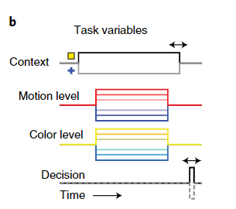
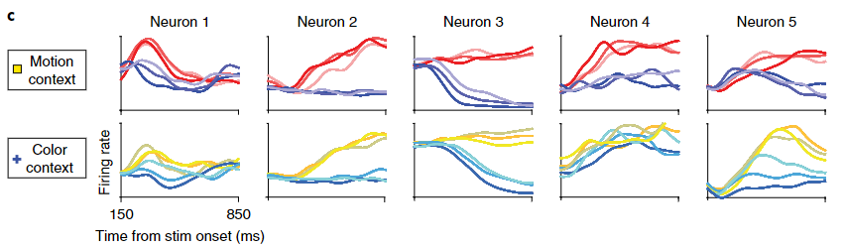
主要结果一:
单个神经元的条件 PSTH 表现出对不同任务变量的异质调谐（图 1c）。
这种异质性，以及每个神经元编码几个任务变量的事实，使得我们很难获得一个清晰的任务变量的群体水平的表征。
2 choices × 2 contexts × 6 motion strengths × 6 color strengths = 144 possible combinations
Notes:
Motion context PSTH 的代表性神经元的 PSTH 按motion coherence分类，并在color coherence上取平均值。

Slide 10
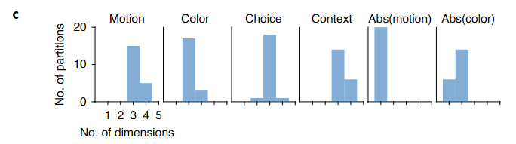
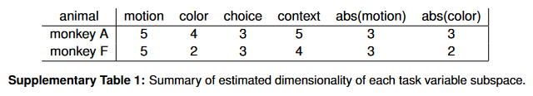
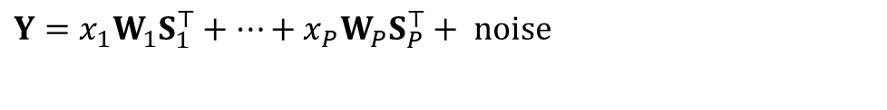
主要结果一：群体如何编码不同任务变量
目标：研究决策形成过程中，群体如何编码不同条件
模型结构：（引入了6个任务变量）
color strength, motion strength, context and choice, as well as two additional terms for the absolute values of color and motion strength.（为了解释对刺激的非线性编码部分）
同时引入一个term来建模条件无关的部分，反应了temporal modulation.
算法：
根据贪心算法来确定每个条件的维度（根据加维对模型的贡献）
主要结论：
C：说明了每个任务需要的维度（5次折交叉验证的维度分布）
Table：每个任务至少要有2个或3个维度
$$Y=x_{1}W_{1}S_{1}^{⊤}+⋯+x_{P}W_{P}S_{P}^{⊤}+ \text{noise}$$

Slide 11
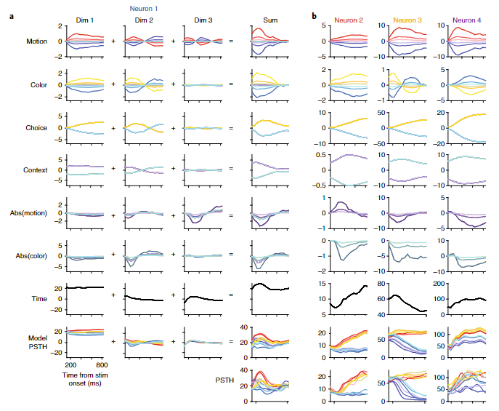
主要结果一：群体如何编码不同任务变量
目标：研究决策形成过程中，群体如何编码不同条件
A：显示了一个神经元的mTDR所显示的任务变量特定成分
前三列显示了该神经元活动的对应变量编码空间的前三个维度的时间过程；
每条迹线代表从相关任务变量的不同设置中推断出的每个维度对神经元 PSTH 的贡献
最右边一列显示了神经元对每个任务变量的净时变响应的基于模型的估计
B：不同neuron的PSTH的分解

Slide 12
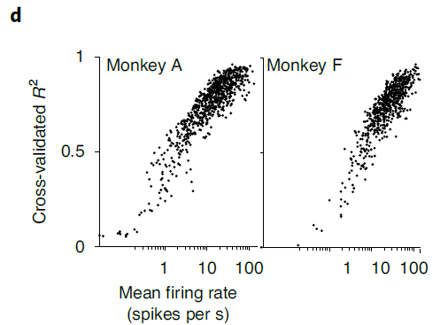
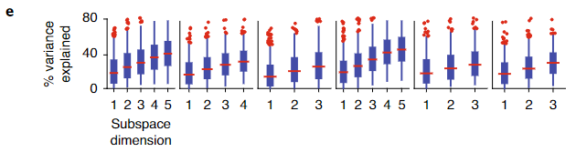
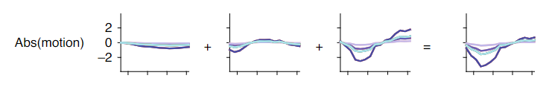
主要结果一：群体如何编码不同任务变量
目标：研究模型刻画神经元活动的程度
对condition使用held-out cross验证
D：PSTH重建的R2随着发射率的增加而增加，一些神经元的R2大于0.9。R2对发射率的依赖性可能反映了高发射率神经元的信噪比。
E：衡量了每一个学习到的子空间可以单独解释多少来自试验的方差（图3e）。
对子空间进行SVD分解，得到一组正态向量来定义每个子空间，并按解释的方差量排序（详见方法和补充说明4.1）。
我们发现，所有的子空间至少对一些神经元的方差有贡献
但不同的神经元的方差在各子空间的分布是不同的。例如，对于图3a中的分解，尽管第一维描述了整个群体的大部分方差，但abs(motion)轴的第三维比第一维的贡献更大。这些发现验证了mTDR模型捕捉到了高变异的维度，尽管模型的维度相对较低，但该模型描述了大多数神经元的PSTHs的很大一部分变异。
Notes:
解释每个神经元的 PSTH 的方差的百分比

Slide 13
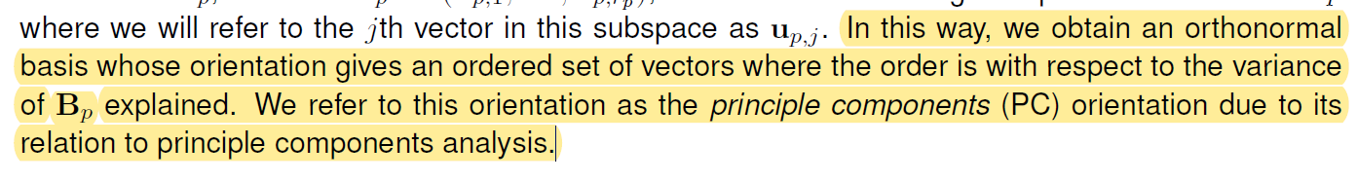
Method
Subspace Identifiability: 问题$：B_{P}$的分解存在无数解，可以找到正交旋转矩阵P和系数$α$使得得到新的等价的子空间$W_{p}^{∗}$和$S_{p}^{∗}$
方法：用估计的$S_{p} 和W_{p}$重构出$B_{p}$，后用SVD得到唯一的分解，取前$r_{p}$个主成分得到条件p对应的子空间。
Orthogonalization of Subspaces：将分别SVD得到的几个基经过Graham-Schmidt正交化。

Slide 14
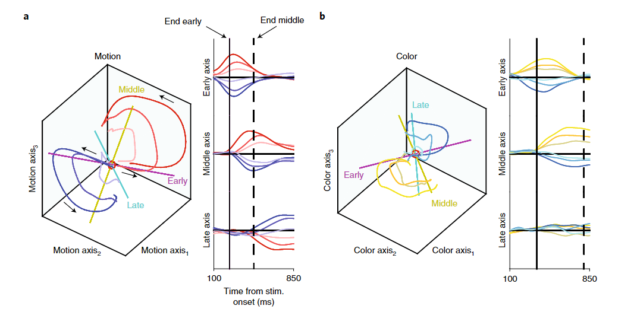
主要结果二:状态空间轨迹揭示了动态编码。
目标：为了探索决策形成过程中群体水平编码的动态变化，我们检查了将held-out的数据投影到估计的子空间中得到神经活动的空间轨迹
与以前的发现1,8相反，我们发现刺激变量（运动和颜色）的编码不是瞬时的，而是在整个记录时间内持续存在。
用传统的TDR识别的群体活动投射到单一的motion或color轴上，表明感觉轴投射在刺激发生后迅速衰减。
然而，mTDR 揭示了刺激信息通过在多维motion和color子空间中旋转而持续存在。
更一般地说，对于几乎所有的子空间，几乎所有任务条件下的神经轨迹最初沿着单个轴向外移动，然后开始以一致的方向旋转（图 4a-d）这一观察促使我们确定这一初始轴的精确方向，以及轨迹何时或是否弯曲到第二维。
使用seqPCA

Slide 15
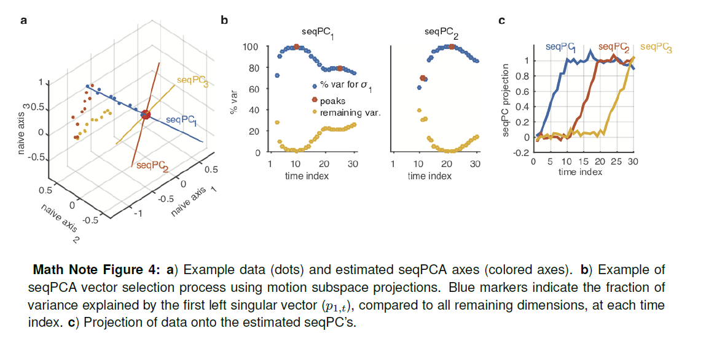
Method
9 Sequential PCA (seqPCA): 目标：得到子空间的旋转情况，其中最优的子空间是根据数据变化的，可以最大的表述序列数据的variance
方法：将1到t的数据拼在一起做PCA，可以得到每个pc可以解释的方差，t是变量，可以得到随着t变化的解释量，当数据动态变化是，最优子空间可解释的变量会达到个峰值然后下降，这个点就是方向变化的点，
序列的下一个PC识别需要减去第一个PC，后對t+1做相同操作

Slide 16
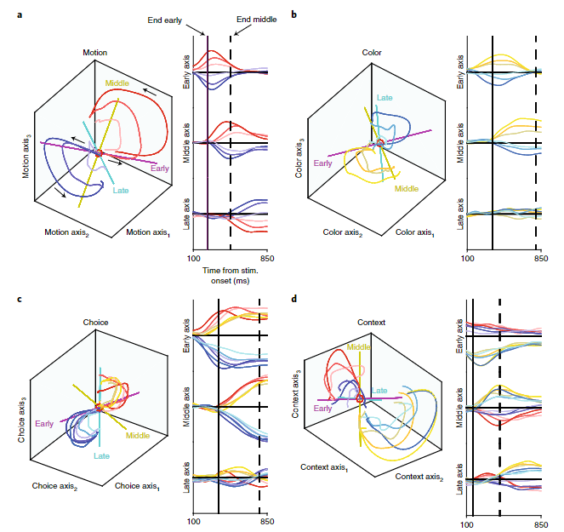
主要结果二:状态空间轨迹揭示了动态编码。
目标：为了探索决策形成过程中群体水平编码的动态变化，我们检查了从held-out的数据到估计的子空间的神经活动投射
使用seqPCA在 mTDR 识别的子空间数据中获取一组可解释的轴来找到这个变换的方向在什么时候变化以及确切的方向
用SeqPCA得到的序列的轴被标记维 ‘early’，‘middle’ ，‘late’
基于它们在任务期间变得活跃的时间在刺激开始后的时间段内，神经轨迹的变异
对于所有子空间，我们发现早期时代的特征在于将投影几乎完全加载到单个轴上。
相比之下，中期和晚期是 2D 或更高的维度
我们发现早期刺激轴的短暂性类似于使用 TDR 方法的刺激编码。事实上，我们发现我们的早期轴与 TDR 轴有很好的相关性

Slide 17
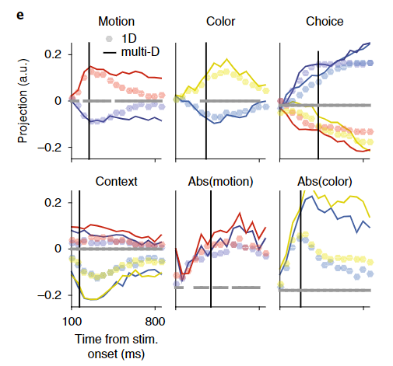
主要结果二:状态空间轨迹揭示了动态编码。
目标：为了探索决策形成过程中群体水平编码的动态变化，我们检查了从held-out的数据到估计的子空间的神经活动投射
我们发现早期刺激轴的短暂性类似于使用 TDR 方法的刺激编码。事实上，我们发现我们的早期轴与 TDR 轴有很好的相关性
但是mTDR的神经信号捕获更大的modulation以及更加持久（TDR会快速衰减）
Notes:
mTDr 的前三个编码轴上的伪试验的中值编码强度与 mante 等人使用的 max-norm 方法估计的一维子空间相比。 1（详见补充数学注释 10）。为清楚起见，仅显示具有最强刺激强度的试验。 y = 0 处的灰色条表示 mTDr 预测在所有刺激水平上的编码明显强于 1D 预测的时间点（左尾 Wilcoxon 符号秩检验；阳性错误发现率控制在 0.01）。对于所有任务变量，多维 mTDr 投影几乎始终大于一维投影

Slide 18
主要结果二:状态空间轨迹揭示了动态编码。
目标：为了探索决策形成过程中群体水平编码的动态变化，我们检查了从held-out的数据到估计的子空间的神经活动投射
每个任务的子空间都表现出相似的线性增长后旋转的结构特点

Slide 19
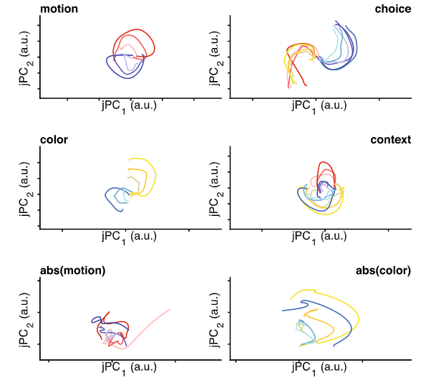
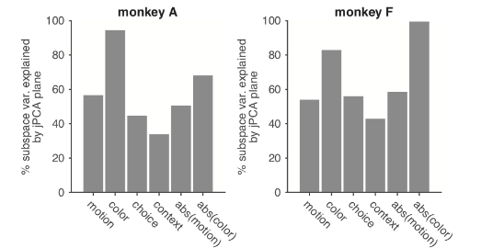
主要结果三：轨迹表现出旋转动力学
目标：为了探索决策形成过程中群体水平编码的动态变化，我们检查了从held-out的数据到估计的子空间的神经活动投射
在早期轴活动达到峰值并且中轴活动开始后，神经群体活动对运动、颜色、选择和上下文的预测表现出旋转。（可以通过神经轨迹在中后期时跨越多个轴来初步佐证）
为了证明确实是旋转特性（因为尽管旋转本质上是≥2维的，但我们发现轨迹≥2维这一事实并不意味着旋转。）故用jPCA检验旋转，
结果：图上明显看到了旋转结构，并且数值上解释了大部分的variance

Slide 20
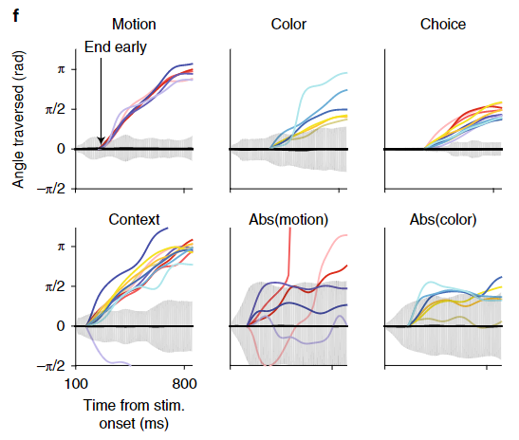
主要结果三：轨迹表现出旋转动力学
目标：为了严格检查旋转动力学的存在，我们检查了轨迹从中间时期开始到刺激观察结束所经过的旋转角度（图 4f）
我们推断，为了使轨迹与旋转动力学一致，它们必须具有单调变化的旋转角度。我们将旋转角度与来自对应于最大熵分布的零分布的样本进行了比较，具有与数据相同的二阶矩（图 4f；有关详细信息，请参见补充说明 5）
运动和颜色绝对值（abs（运动）和 abs（颜色））在子空间上的投影与线性项的投影在质量上不同（扩展数据图 1）。尽管它们清楚地编码了刺激的绝对值，但旋转动力学的证据并不显着（图 4f 和扩展数据图 1 和 2）
Notes:
使用 jPCA 通过旋转投影遍历的旋转角度。角度是从投影在早期和中期之间过渡的时间开始计算的。一致且单调增加的刺激强度的连贯遍历是旋转的指示。阴影区域是使用最大熵方法计算的 95% 置信区域23（n = 100 个样本），在没有人口结构的零假设下，除了时间、神经元和任务条件的经验均值和协方差之

Slide 21
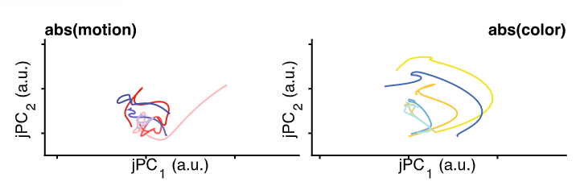
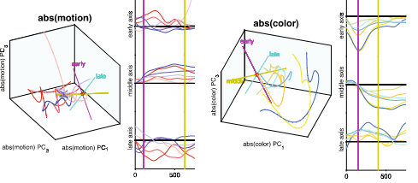
主要结果三：轨迹表现出旋转动力学
目标：为了严格检查旋转动力学的存在，我们检查了轨迹从中间时期开始到刺激观察结束所经过的旋转角度（图 4f）
运动和颜色绝对值（abs（运动）和 abs（颜色））在子空间上的投影与线性项的投影在质量上不同（扩展数据图 1）。尽管它们清楚地编码了刺激的绝对值，但旋转动力学的证据并不显着（图 4f 和扩展数据图 1 和 2）
Notes:
使用 jPCA 通过旋转投影遍历的旋转角度。角度是从投影在早期和中期之间过渡的时间开始计算的。一致且单调增加的刺激强度的连贯遍历是旋转的指示。阴影区域是使用最大熵方法计算的 95% 置信区域23（n = 100 个样本），在没有人口结构的零假设下，除了时间、神经元和任务条件的经验均值和协方差之

Slide 22
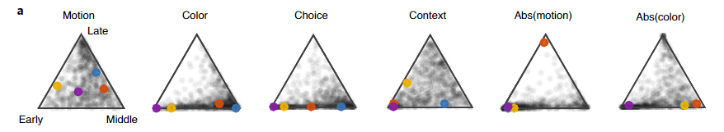
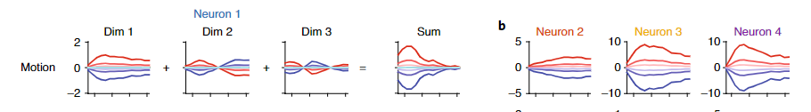
主要结果四：刻画跨子空间的神经选择性
目标：使用 mTDR 模型和 seqPCA 来检查这些细胞的调谐特性如何随时间变化以及细胞之间的调谐关系。
结论一：
单个神经元表现出早期、中期和晚期反应的复杂混合（图 5a）
尽管一些任务变量（abs（运动）和 abs（颜色））的总体调整主要由早期响应控制，但没有发现任务变量显示聚类，而是在所有三个 seqPCA 轴上连续分布调整。
结论二：
Late axes倾向于解释较少的总体方差，特别是对于color、choice和abs（motion），但在一些神经元中负责解释的大部分方差。
结论三：
early/late轴附近的细胞密度低（即图5a中三元图的左臂）。
这表示神经元编码刺激是一段连续的时间，而不是离散话的
Notes:
seqPCA 轴之间的方差比例。每个标记对应一个神经元。每个神经元的位置表明 PSTH 在相应的早期、中间和晚期轴上的方差分布（例如，靠近运动图“早期”顶点的点）解释了更多的运动特定方差由早期轴，而单纯形中间的一个点的方差在所有轴上均等分布。较暗的区域表示更高的点密度。彩色点对应于图 3 中显示的神经元。

Slide 23
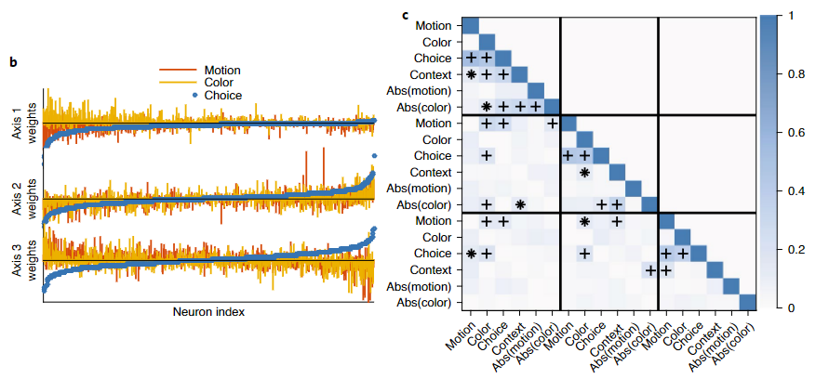
主要结果四：刻画跨子空间的神经选择性
目标：使用 mTDR 模型和 seqPCA 来检查这些细胞的调谐特性如何随时间变化以及细胞之间的调谐关系。
mTDR 为运动、颜色和选择识别的子空间
更具体地说，定义运动和颜色基础的权重与选择权重相关，但彼此不相关，
这表明运动和颜色表示都有助于choice编码，但表示之间几乎没有交叉刺激干扰。
Notes:
三种任务子空间中 每个神经元前三个轴的weight可视化，神经元的是根据choice的子空间weight从大到小排序的
C:前三个子空间轴之间的 Pearson 相关性的大小。

Slide 24
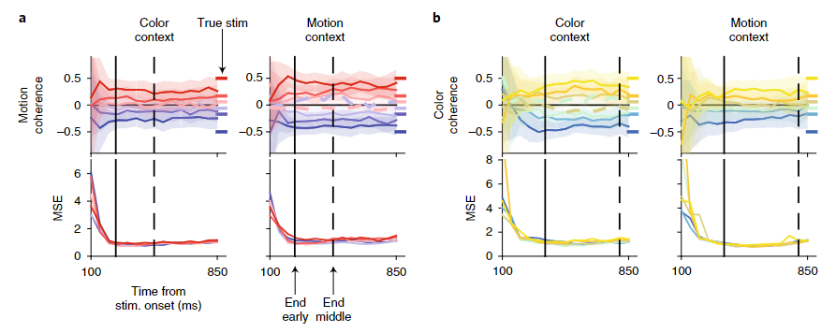
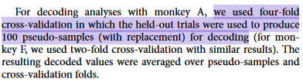
主要结果五：准确的刺激解码与旋转动力学的开始相吻合
目标：研究低维轨迹的特征如何以及何时转化为假定的感知刺激和行为，以及这些特征是否可能被下游populations读出。尽管任务变量的解码并不意味着编码变量在 PFC 函数中的因果作用，但解码分析可以更清晰地了解任务变量编码的动态性和保真度。
A: 刺激可以在运动刺激的 ≈ 150 ms 刺激开始内和颜色刺激的 ≈ 200 ms 内准确解码，大致对应于早期和中间 seqPCA 轴之间的过渡时间
B: 在两个上下文的中间时期开始时，解码刺激的值是恒定的，并且解码的方差在此时急剧下降（图 6b）
因此，刺激子空间内种群动态（早期到中期的转变）的变化与解码的准确性和稳定性是一致的。在不相关的上下文中，解码后的值略微偏向于零，这表明在上下文中存在一些信息门控。
Notes:
A 上图：mTDr 模型在两种情况下解码的运动相干性。底部：跨刺激水平和上下文的运动相干解码时间的均方误差 (mSE)。虚线表示针对最低刺激强度的相应上下文中的错误试验
实心垂直线表示相应刺激子空间投影的早中轴转换时间。垂直虚线表示中后期过渡的时间

Slide 25
主要结果五：准确的刺激解码与旋转动力学的开始相吻合
目标：研究低维轨迹的特征如何以及何时转化为假定的感知刺激和行为，以及这些特征是否可能被下游populations读出。尽管任务变量的解码并不意味着编码变量在 PFC 函数中的因果作用，但解码分析可以更清晰地了解任务变量编码的动态性和保真度。
为了检查刺激编码的内容，检查错误试验通常是有益的。
因此，我们使用最弱的刺激强度检查了错误试验的解码刺激（虚线，图 6c 和扩展数据图 7c）对于猴子 A，我们发现错误试验的解码刺激值与正确试验解码相似，但符号相反，这表明错误的起源（平均而言）是错误的感知。
Notes:
A 上图：mTDr 模型在两种情况下解码的运动相干性。底部：跨刺激水平和上下文的运动相干解码时间的均方误差 (mSE)。虚线表示针对最低刺激强度的相应上下文中的错误试验
实心垂直线表示相应刺激子空间投影的早中轴转换时间。垂直虚线表示中后期过渡的时间

Slide 26
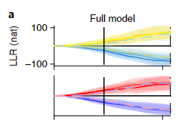

主要结果六：决策解码
目标：研究决策在刺激观察过程中可能如何演变，我们接下来研究了决策信息如何以及何时在 PFC 中可用以及选择编码的动态。
决策用二进制编码，使用log likelihood ratio来衡量解码程度
A: LLR 的幅度随时间单调增加，表明决策信号的强度增加，
然而，LLR 的大小在上下文、决策方向、刺激强度或试验是正确还是错误试验方面没有很大差异（虚线，图 7a）

Slide 27
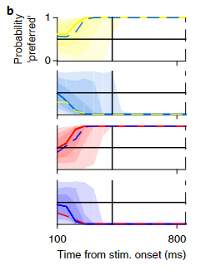


主要结果六：决策解码
目标：研究决策在刺激观察过程中可能如何演变，我们接下来研究了决策信息如何以及何时在 PFC 中可用以及选择编码的动态。
决策用二进制编码，使用log likelihood ratio来衡量解码程度
B 将LLR转换为决策概率
可以检查动物选择的每时每刻的概率，并估计何时做出的决定是明确的。
发现在刺激存在的300–350 ms 就可以做出决策
该时间对应于可供选择的早期和中间 seqPCA 轴之间的过渡时间。
结论：
决策在刺激开始的一小段时间已经做出了，并且不同的刺激程度对着决策时间没有影响，另外，饱和的时间点和线性到旋转转换的时间点是一致的。
Notes:
是不是应该痕量一下就只使用该一小段的数据做解码才能说是matain了信息

Slide 28
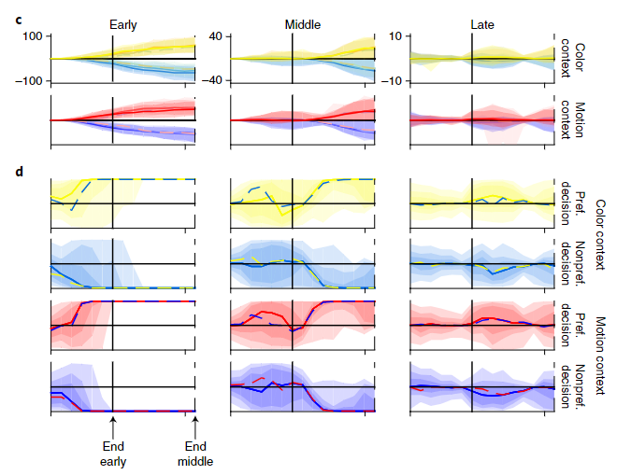
主要结果六：决策解码
目标：研究决策在刺激观察过程中可能如何演变，我们接下来研究了决策信息如何以及何时在 PFC 中可用以及选择编码的动态。
将数据限制在单独的early， middle， late三个轴上，LLRs对于不同条件展示了与full model相同的特性。
早期轴提供了有关决策的大部分可用信息，单独的早期轴解码几乎与完整模型一样准确
然而，在刺激观察期间，中轴和后轴也显示了关于稍后选择的信息
因为我们可以仅用早期轴来解码动物的决定，所以中轴和晚期轴的信息似乎是多余的，并且不清楚这些轴的目的是什么。先前在运动前皮层中观察到类似的多维决策编码
Notes:
是不是应该痕量一下就只使用该一小段的数据做解码才能说是matain了信息

Slide 29
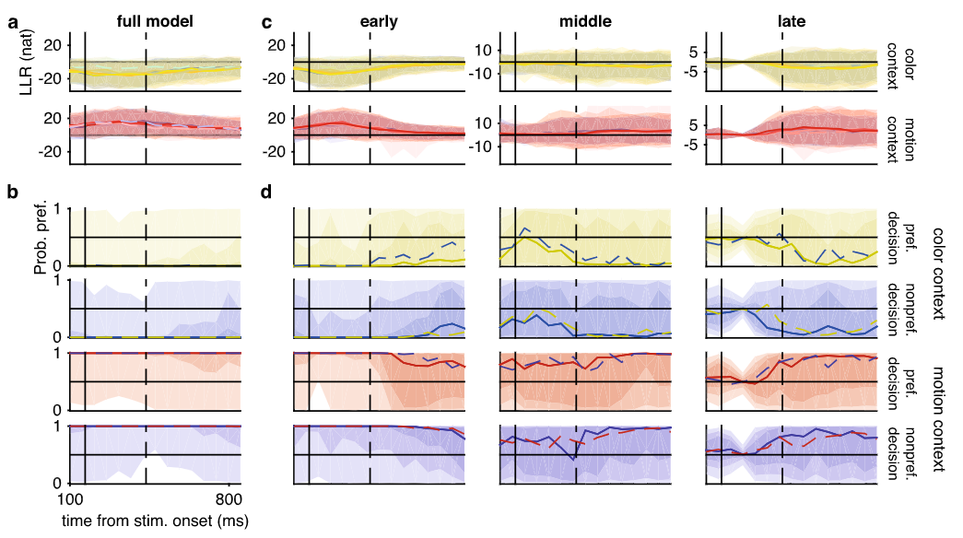
主要结果七：Context decoding.
目标：研究context在刺激观察过程中可能如何演变
decision, stimulus strength or whether the animal provided a correct or incorrect response对于解码效果没有很大差异
将 LLR 转换为概率表明，从第一个时间点开始，在大多数伪试验中，两只猴子都可以识别出正确的context，这与context的事实一致（一开始就展示了context）
在分阶段， 错误的trial中也能解码出正确的context
说明做出错误的决策的原因并不是因为context
Notes:
实线表示正确试验的中位数。虚线表示错误试验的中位数。 b，基于所有刺激强度的相应 LLrs 的运动上下文概率。实线表示正确试验的中位数。虚线表示错误试验的中位数。阴影区域表示正确试验的分位数间隔（从浅到深：50%、75%、95%）。颜色约定与图 4 中的相同。

Slide 30
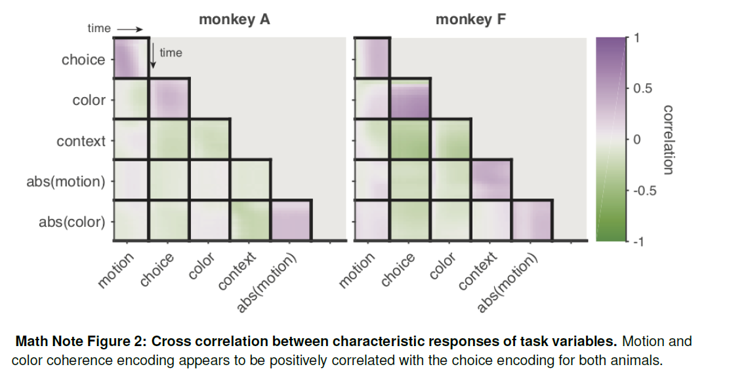

Method
8 Relationship between subspaces: Subspace correlations：
目标：衡量population编码不同认识变量之间的相关程度
方法： 计算characteristic responses$B_{p}$ 之间的cross-correlations
可视化相关系数随时间变化的情况
结论：
Motion和color都与choice正相关

Slide 31
Method
Cross-validated variance explained: 4折交叉验证：随机75训练，25测试，计算每个正确的trial对于每个condition的PSTHs

Slide 32
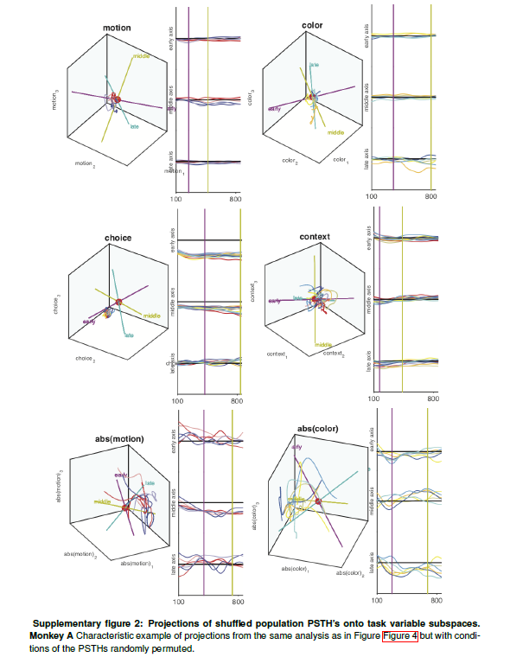
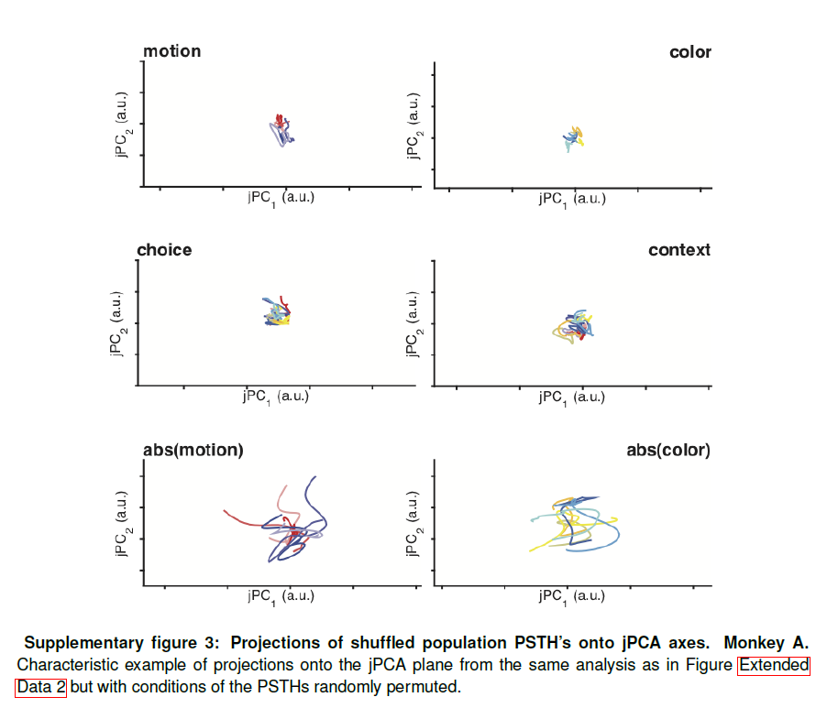
Method
Projections onto jPCA axes: 方法：jPCA
随机水平：将神经元的PSTH随机打乱标签，投影在该任务学到的投影轴（mTDR学到的），数据中可以看到没有连续性或者旋转结构
在低维投影结果上使用jPCA，发现没有显著的旋转结构

Slide 33
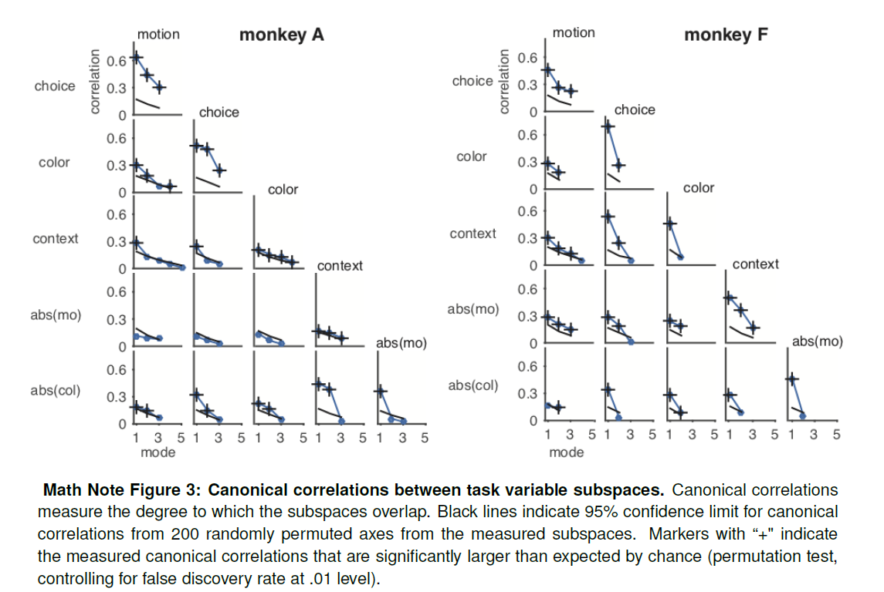
Method
8 Relationship between subspaces: Subspace agreement：
目标：衡量不同任务子空间的重叠的程度
方法： CCA，可以计算不同维度子空间的对齐程度
结论：
motion-choice和color-choice都发现了较大程度的重叠

Slide 34
Method
TDR 简介
我们首先使用主成分分析（PCA）对群体反应进行去噪，并将我们的分析集中在由12个主成分（PC）所跨越的子空间。
然后，我们在这个缩小的子空间中确定方向（下面定义的去噪回归向量），这些方向共同说明了由四个任务变量（选择、运动、颜色和背景）引起的反应变异。
最后，我们对四个确定的方向进行正交，以定义轴，说明由任务变量引起的方差的单独成分
参考 Context-dependent computation by recurrent dynamics in prefrontal cortex、基于补充材料

Slide 35
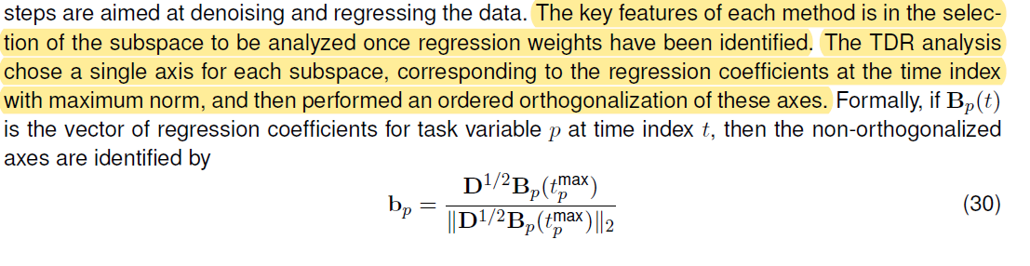
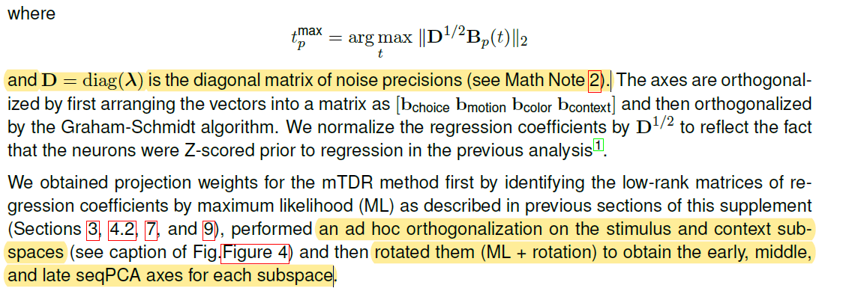
Method
10 Relationship between early/middle/late axes and TDR axes

Slide 36
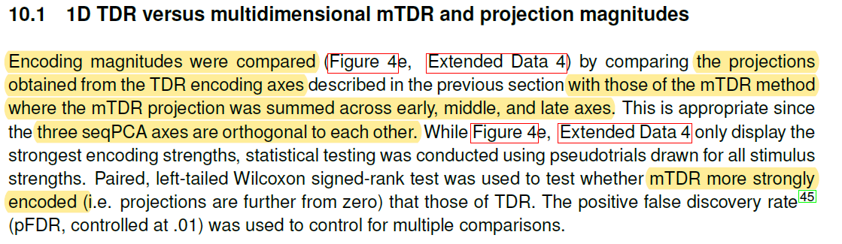
Method
1D TDR versus multidimensional mTDR and projection magnitudes

Slide 37
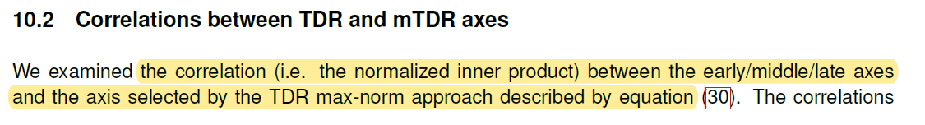
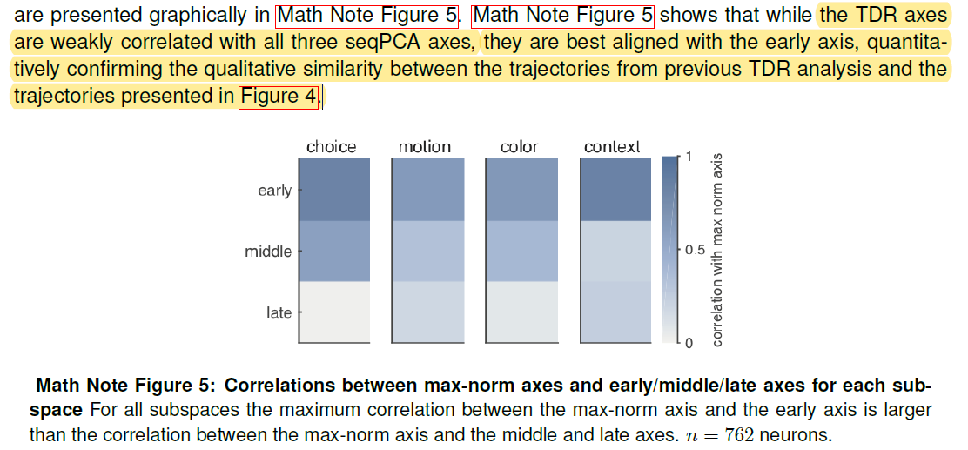
Method
10.2 Correlations between TDR and mTDR axes

